Slide 1
Föreläsning 10:
Abstrakta klasser, gränssnitt
TDA 545: Objektorienterad programmering
Magnus Myréen
Chalmers, läsperiod 1, 2015-2016

Slide 2
Idag
Läsanvisning: kap 9, 10 och 11
Idag:
skillnaden mellan klass- och instansvariabler
abstrakta klasser dvs abstract
gränssnitt dvs interface och implements
( att läsa indata dvs input )
Nästa gång: rekursion; läsanvisning: kap 19, men bara till sida 812

Slide 3
Klass- och instansvariabler/metoder
Klassvariabler — static — hör till klassen.
Instansvariabler — icke-static — hör till instanser av klassen (dvs objekt).
I koden:
Hur man använder det:
public class PoliceVolvo {
public static final int topSpeed = 150;
private int speed;
public void setSpeed (int newSpeed) {
speed = newSpeed;
}
public int getSpeed () {
return speed;
}
public static int getTopSpeed() {
return topSpeed;
}
}
var som helst, kan man använda
klassens variabler och metoder
PoliceVolvo.topSpeed
PoliceVolvo.getTopSpeed()
endast en kopia finns globalt,
men instans variabler och metoder finns bara inne i instanser av klassen
PoliceVolvo v = new PoliceVolov();
v.setSpeed(50);
det finns en kopia av instans variablerna/metoderna i varje instans

Slide 4

Klass- och instansvariabler/metoder
Klassvariabler — static — hör till klassen.
Instansvariabler — icke-static — hör till instanser av klassen (dvs objekt).
I koden:
Hur man använder det:
public class PoliceVolvo {
public static final int topSpeed = 150;
private int speed;
public void setSpeed (int newSpeed) {
speed = newSpeed;
}
public int getSpeed () {
return speed;
}
public static int getTopSpeed() {
return topSpeed;
}
}
var som helst, kan man använda
klassens variabler och metoder
PoliceVolvo.topSpeed
PoliceVolvo.getTopSpeed()
endast en kopia finns globalt,
men instans variabler och metoder finns bara inne i instanser av klassen
här skapas en ny instans
PoliceVolvo v = new PoliceVolov();
v.setSpeed(50);
då kan vi använda instansmetoder
det finns en kopia av instans variablerna/metoderna i varje instans

Slide 5
Klass- och instansvariabler/metoder
Klassvariabler — static — hör till klassen.
Instansvariabler — icke-static — hör till instanser av klassen (dvs objekt).
man kan använda klassvariabler/metoder i instans metoder, men inte tvärtom
I koden:
Hur man använder det:
public class PoliceVolvo {
public static final int topSpeed = 150;
private int speed;
public void setSpeed (int newSpeed) {
if (newSpeed <= topSpeed) {
speed = newSpeed;
}
}
public int getSpeed () {
return speed;
}
public static int getTopSpeed() {
return topSpeed;
}
}
var som helst, kan man använda
klassens variabler och metoder
PoliceVolvo.topSpeed
PoliceVolvo.getTopSpeed()
endast en kopia finns globalt,
men instans variabler och metoder finns bara inne i instanser av klassen
här skapas en ny instans
PoliceVolvo v = new PoliceVolov();
v.setSpeed(50);
då kan vi använda instansmetoder
det finns en kopia av instans variablerna/metoderna i varje instans

Slide 6


Klass- och instansvariabler/metoder
Klassvariabler — static — hör till klassen.
Instansvariabler — icke-static — hör till instanser av klassen (dvs objekt).
man kan använda klassvariabler/metoder i instans metoder, men inte tvärtom
I koden:
Hur man använder det:
varför kan man inte använda instansvariabler i en klassmetod, dvs i en static metod?
public class PoliceVolvo {
public static final int topSpeed = 150;
private int speed;
public void setSpeed (int newSpeed) {
if (newSpeed <= topSpeed) {
speed = newSpeed;
}
}
public int getSpeed () {
return speed;
}
public static int getTopSpeed() {
return topSpeed;
}
}
var som helst, kan man använda
klassens variabler och metoder
Svar: kanske det inte finns instanser…
Ifall det finns flera instanser, vilken bör användas? Oklart! Därför förbjuder Java klassmetoder från att använda instansvariabler.
PoliceVolvo.topSpeed
PoliceVolvo.getTopSpeed()
endast en kopia finns globalt,
men instans variabler och metoder finns bara inne i instanser av klassen
här skapas en ny instans
PoliceVolvo v = new PoliceVolov();
v.setSpeed(50);
då kan vi använda instansmetoder
det finns en kopia av instans variablerna/metoderna i varje instans

Slide 7
Klass- och instansvariabler/metoder
Kom ihåg:
Klassvariabler — static — hör till klassen.
Instansvariabler — icke-static — hör till instanser av klassen (dvs objekt).
var som helst, kan man använda
klassens variabler och metoder
PoliceVolvo.topSpeed
PoliceVolvo.getTopSpeed()
endast en kopia finns globalt,
men instans variabler och metoder finns bara inne i instanser av klassen
PoliceVolvo v = new PoliceVolov();
v.setSpeed(50);
det finns en kopia av instans variablerna/metoderna i varje instans

Slide 8
Arv och klassvariabler
Hmm … en fråga:
Hur fungerar klassvariabler vid arv?
Hur hittar man svaret?
Skriv ett test program!
Utskrift:
public class A {
public static int i = 1;
public static int j = 2;
}
public class B extends A {
public static int i = 3;
}
public class Test {
public static void main(String[] args) {
System.out.println("A.i = " + A.i);
System.out.println("A.j = " + A.j);
System.out.println("B.i = " + B.i);
System.out.println("B.j = " + B.j);
B.i = 7;
B.j = 8;
System.out.println("A.i = " + A.i);
System.out.println("A.j = " + A.j);
System.out.println("B.i = " + B.i);
System.out.println("B.j = " + B.j);
}
}
A.i = 1
A.j = 2
B.i = 3
B.j = 2
A.i = 1
A.j = 8
B.i = 7
B.j = 8
Svar:
Den överskuggade variabeln A.i är separat från B.i.
Men den ärvde variabeln B.j är samma som A.j.

Slide 9
Underhållning
https://www.youtube.com/watch?v=k4RRi_ntQc8

Slide 10
Tillbaka till kursen…
Nästa koncept:
abstrakta klasser dvs abstract

Slide 11
Påminnelse om arv
Object
Person
public class Student extends Person {
...
}
Student
Lärare
kalle
Graduate
Masters
PhD

Slide 12
Arv och abstrakta klasser
En klass för cirklar
Circle
- radius
- color
- position
+ findArea
+ findPerimeter
+ move

Slide 13
En klass för cirklar
public class Circle1 {
private double radius;
private String color;
// the circles center position
private int x = 0;
private int y = 0;
private static int nbrOfCircles = 0;
// Constructor with specified
// radius and color
public Circle1(double radius,String color) {
this.color = color;
this.radius = radius;
nbrOfCircles = nbrOfCircles+1;
}
// Default constructor
public Circle1() {
this(0, "none");
}
// Getter method for radius
public double getRadius() {
return radius;
}
// Setter method for radius
public void setRadius(double radius) {
this.radius = radius;
}
// methods for color, x, y, ...
public void setColor(String color) {
this.color = color;
}
// move relative ...
public void move(int dx, int dy) {
x = x + dx;
y = y + dy;
}
// ...
public double findArea() {
return radius*radius*Math.PI;
}
public double findPerimeter() {
return 2*radius*Math.PI;
}
}

Slide 14
Att använda cirkeln
public class TestaGeom1 {
public static void main(String[] args){
Circle1 c1 = new Circle1();
Circle1 c2 = new Circle1(2.0,"brown");
System.out.println("c1 = " + c1);
c1.setRadius(2.0);
c1.setColor("brown");
System.out.println("c1 = " + c1);
System.out.println("c2 = " + c2);
if ( c1 == c2 ) {
System.out.println("c1 är \"==\" lika med c2");
}
if ( c1.equals(c2) ) {
System.out.println("c1 är \"equals\" lika med c2");
}
System.out.println("arean är = “ + c1.findArea());
}
}
Utskrift:
c1 = Circle1@270b73
c1 = Circle1@270b73
c2 = Circle1@d58aae
arean är = 12.566370614359172
äsch…

Slide 15
Vi måste överskugga toString och equals
public class Circle1 {
...
// Override the toString() method
// defined in the Object class
public String toString() {
return "[Circle] radius = " + radius;
}
}
Vi bestämmer själva vad som skall skrivas ut.
Ny bättre utskrift:
c1 = [Circle] radius = 0.0
c1 = [Circle] radius = 2.0
c2 = [Circle] radius = 2.0
arean är= 12.566370614359172
Koden för equals kommer senare…

Slide 16



Vi skapar fler geometriska former
De har en del gemensamt eller hur.
Kan vi abstrahera ut de gemensamma egenskaperna? tex color, position, move, findArea samt findPerimeter?

Slide 17
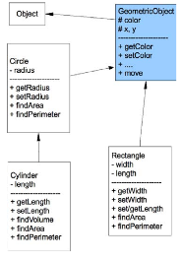
Abstrahera
Men hur göra med findArea/findPerimeter?
Arean beräknas ju på olika sätt i de olika formerna…
Låt oss vänta med dem ett tag.

Slide 18
GeometricObject och Circle
public class GeometricObject{
private String color;
private int x = 0;
private int y = 0;
public GeometricObject() {
color = "white";
}
public GeometricObject(String color) {
this.color = color;
}
// getters and setters for
// color, x,y
...
// move relative, ev. final
public void move(int dx, int dy) {
x = x + dx;
y = y + dy;
}
}
public class Circle extends GeometricObject {
private double radius;
// Default constructor
public Circle() {
this(1.0, "white");
}
// with specified radius & color
public Circle(double radius,String color) {
super(color);
this.radius = radius;
}
// Getter method for radius
public double getRadius() {
return radius;
}
public double findPerimeter() {
return 2*radius*Math.PI;
}
// TODO the findArea method
}

Slide 19
En svaghet med lösningen
public class GeometricObject{
private String color;
private int x = 0;
private int y = 0;
public GeometricObject() {
color = "white";
}
public GeometricObject(String color) {
this.color = color;
}
// getters and setters for
// color, x,y
...
// move relative, ev. final
public void move(int dx, int dy) {
x = x + dx;
y = y + dy;
}
}
Nu kan man skapa objekt som är “geometriska objekt”… Hur ser ett sånt ut?
... = new GeometricObject();
Vill man förhindra detta kan man göra på (minst) 2 sätt:
Sätt 1:
låt konstruktorerna vara protected
protected GeometricObject() {
color = "white";
} ...
Då kan den bara användas av klasser i samma paket eller av klasser som ärver klassen GeometricObject.
Sätt 2: gör klassen abstrakt!

Slide 20
Abstrakt klasser!
Vi skulle ju vilja tvinga alla subklasser att ha metoder för findArea och findPerimeter trots att dessa måste implementeras i respektive klass.
Vi kan ha en ”abstrakt klass”.
abstrakt klass ≈ halvfärdig klass
Något fattas alltså.
Man kan inte skapa en instans av en abstrakt klass.
Subklassen måste implementera de abstrakta delarna även om den inte behöver dem.

Slide 21
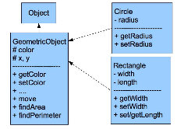
En abstrakt klass
public abstract class GeometricObject{
private String color;
private int x = 0;
private int y = 0;
public GeometricObject() {
color = "white";
}
public GeometricObject(String color) {
this.color = color;
}
// metoder som vi inte vill implementera här
public abstract double findArea();
public abstract double findPerimeter();
// getters and setters for
// color, x,y
...
// move relative, ev. final
public void move(int dx, int dy) {
x = x + dx;
y = y + dy;
}
}
Cirkel klassen som förr:
public class Circle extends GeometricObject {
...
public double findPerimeter() {
return 2*radius*Math.PI;
}
...
}

Slide 22
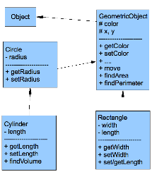
En cylinder klass
class Cylinder extends Circle {
private double length;
// 3 olika sätt att göra Konstruktorer
// Default
public Cylinder() {
super();
// defaultvärden ges
length = 1.0;
}
// Construct a cylinder
public Cylinder(double radius, double length) {
this(radius, "white", length);
}
// Construct a cylinder
public Cylinder(double radius,
String color,
double length) {
super(radius, color);
this.length = length;
}
...
}

Slide 23
Metoder i cylinder klassen
class Cylinder extends Circle {
...
public double getLength( ...
public void setLength( ...
// Implement the findArea method
// defined in GeometricObject
// oops – redan gjort i Circle
public double findArea() {
return 2*super.findArea()
+ (2*getRadius()*Math.PI)*length;
}
// Find cylinder volume
public double findVolume() {
return super.findArea()*length;
}
...
// Override the equals() method ...
// Override the toString() method ...
Equals är svårast. Vi väntar lite till med den.

Slide 24
Det måste finnas en toString i varje klass.
I GeometricObject:
public String toString() {
return "color " + color + ", x " + x + ", y " + y;
}
I Circle:
public String toString() {
return super.toString() + ", radius " + radius;
}
I Cylinder:
public String toString() {
return super.toString() + ", length " + length;
}
Koden:
Cylinder cy1 = new Cylinder(3.5, "white", 4);
System.out.println("cy1: " + cy1);
Ger:
cy1: color white, x 0, y 0, radius 3.5, length 4.0

Slide 25
equals
Korrekt equals test i GeometricObject när arv är inblandat..
public class GeometricObject{
... allt annat som förr
public boolean equals (Object rhs) {
// This is the correct test,
// if class is not final
if (this == rhs) { // samma ident.
return true; // snabbare test
} else if ( rhs == null
|| this.getClass() != rhs.getClass()) {
return false;
} else {
GeometricObject tmp = (GeometricObject) rhs;
return color.equals(tmp.getColor())
&& x == tmp.getX()
&& y == tmp.getY();
}
}
}
kollar om det är samma (sub)klass
typkonvertering neråt från Object; varför fungerar det här alltid?
Svar: vi kolla just att detta är samma klass, dvs någon subklass av GeometricObject

Slide 26
equals (forts)
Korrekt equals test i Circle.
public class Circle extends GeometricObject {
private double radius;
... allt som förr
public boolean equals(Object rhs) {
// Class test not needed,
// getClass() done in
// superclass equals
return super.equals(rhs) && radius == ((Circle)rhs).getRadius();
}
}

Slide 27
Begrepp
Polymorphism och Dynamisk bindning
en polymorf referens kan referera objekt av olika typ.
förmågan att överlagra
dynamisk bindning är förmågan att vid runtime avgöra vilken kod som skall köras utifrån det aktuella objektets typ.
Overloading (Överlagra)
Metoder med samma namn men olika parameterprofil.
Overriding (Överskuggning)
När en metod i en subklass definierar om en metod i superklassen.
Samma namn och samma parameterprofil.
Metoden i superklassen kan fortfarande nås med super.metod(parametrar).

Slide 28
this och super
this refererar till objektet själv.
“är rhs samma som jag?”
Får ej ges nytt värde.
callar på konstruktor metoden
... if ( this == rhs ) { ...
... this(x, y, z) ...
... metodNamn(this, ...)
... this.x = ...
detta objekt som parameter
variabel i detta objekt
super refererar till superklassen.
super anropar alltså konstruktorer eller varaibler/metoder i superklassen.
anropar superklassens konstruktor, måste ske innan annan kod
anropar superklasses konstruktor, måste ske innan annan kod
super()
super(parametrar)
super.metodnamn(parametrar)
metod i superklassen

Slide 29

Idag
Läsanvisning: kap 10 och 11
Idag:
skillnaden mellan klass- och instansvariabler
abstrakta klasser dvs abstract
gränssnitt dvs interface och implements
( att läsa indata dvs input )
Nästa gång: rekursion; läsanvisning: kap 19, men bara till sida 812

Slide 30
Javas “interface” (Gränssnitt)
“en klass” som bara innehåller abstrakta metoder och konstanter kallas ett interface.
(En abstrakt klass kan alltså även innehålla konkreta metoder och varabler.)
Ett interface används ungefär som en abstrakt klass men nyckelordet är implements. Används för att få effekten av multipelt arv.
sök: Java API Comparable
public interface Comparable {
public int compareTo(Object o);
}
läs som: jag implementerar alla metoder i interfacet Comparable
class ComparableCircle
extends Circle
implements Comparable {
...
ComparableCircle är en subklass till Circle, som
implementerar Comparable interfacet.

Slide 31
ComparableCircle
ComparableCircle som implementerar interfacet Comparable
class ComparableCircle extends Circle implements Comparable {
// Construct a ComparableCircle
// with specified radius
public ComparableCircle(double r){
super(r);
}
// Implement the compareTo method
// defined in Comparable
public int compareTo(Object o) {
if (o instanceOf ComparableCircle){
if (getRadius() > ((Circle)o).getRadius()) {
return 1;
} else if (getRadius() < ((Circle)o).getRadius()) {
return -1;
} else {
return 0;
}
} else {
throw new IllegalArgumentException();
}
}
}

Slide 32
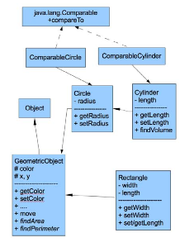

Slide 33
Lite mera om interface
Interface kan ärva (en eller flera) interface:
public interface BetterComparable extends Comparable {
...
}
En klass kan implementera flera interface
public class Test implements Comparable, OtherInterface {
...
}
Man kan typkonvertera till interface typen:
Test t = new Test();
Comparable c = t;

Slide 34
Idag
Läsanvisning: kap 10 och 11
Idag:
skillnaden mellan klass- och instansvariabler
abstrakta klasser dvs abstract
gränssnitt dvs interface och implements
( att läsa indata dvs input )
Nästa gång: rekursion; läsanvisning: kap 19, men bara till sida 812

Slide 35
Sammanfattning av hur man kan läsa indata
Det finns flera sätt att göra detta på:
argument på kommandoraden
klassen Scanner
grafiskt t.ex. klassen JOptionPane
strömmar, dvs streams (se fortsättningskursen)

Slide 36
Att läsa från kommandoraden
Ofta vill man kunna läsa in parametrar som givits på kommandoraden enligt:
$ cat -n fil1 fil2
Det är dags att titta lite närmare på main-metodens specifikation:
public static void main(String[] args) { ...
Parametern args är ett fält med strängar:
args[0] är strängen "-n"
args[1] är strängen "fil1"
args[2] är strängen "fil2"
args.length är 3

Slide 37
Skriva ut sina argument i args
public class PrintArgs {
public static void main(String[] args) {
if (args.length == 0) {
System.out.println("Inga arg angavs");
} else {
for(int i=0; i<args.length;i++) {
System.out.println("argument " + i +" är " + args[i]);
}
}
} // end main
} // end PrintArgs
$ java PrintArgs hi there
argument 0 är hi
argument 1 är there
$ java PrintArgs "hi there"
argument 0 är hi there

Slide 38
Scanner
Klassen java.util.Scanner förser oss med inmatningsprimitiver så vi kan läsa “tokens” från tangentbordet:
Scanner in = new Scanner(System.in);
Till scannern kan man ange
en ström (tex System.in som ovan)
ett filnamn (new File(<filnamn>))
en sträng i vilken sökningen sker
Metoder i Scanner:
(ersätt X med Int, Double, ..., eller inget)
in.hasNextX() finns det ett X
in.hasNext() finns det någonting
in.nextX() ger nästa X
in.next() ger nästa token som sträng
in.nextLine() ger hela raden som en sträng

Slide 39
Scanner – generellt mönster
import java.util.*;
// breaks the input text into words.
public class ScannerTest {
public static void main(String[] args) {
Scanner in = new Scanner(System.in);
while(in.hasNext()) {
String str = in.next();
// gör ev något med str, t.ex.
System.out.println(str);
}
}
}

Slide 40
Ett annat exempel
import java.util.Scanner;
import java.io.*;
public class PrintArgs2 {
public static void main(String[] args){
for (int i=0; i<args.length; i++) {
try {
Scanner in = new Scanner (new File(args[i]));
while(in.hasNext()) {
System.out.println(in.next());
}
} catch (FileNotFoundException e) {}
}
}
}

Slide 41
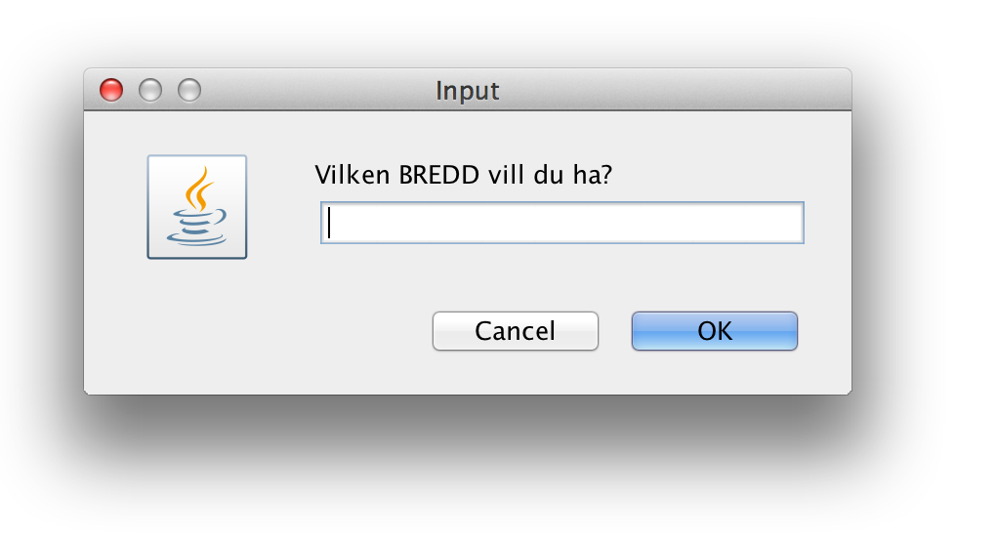
JOptionPane
Ofta vill man kommunicera med användaren på något grafiskt sätt. Ett lämpligt sätt att göra det på är att använda dialogrutor av olika slag dvs ett tillfälligt fönster med ett meddelande eller en fråga i vilket använd. kan ge ett svar. Enklast är det med JOptionPane.
import javax.swing.JOptionPane;
...
// skapa frågefönster
String ans = JOptionPane.showInputDialog("Vilken BREDD vill du ha?");
if (ans != null) {
int bredd = Integer.parseInt(ans.trim());
...
}

Slide 42
I Lab 3&4 finns det om uppräkningstyper
En uppräkningstyp:
Definierar en ny typ.
Typens namn är Direction.
NORTH är ett värde av typen Direction.
public class Car {
public enum Direction {
NORTH, SOUTH, EAST, WEST
}
Direction currentDirection = Direction.NORTH;
public Car(Direction d) {
currentDirection = d;
}
}
... new Car(Car.Direction.NORTH) ...
Man måste använda ett långt namn…

Slide 43

I Lab 3&4 finns det om uppräkningstyper
Nästan samma utan uppräkningstyper.
Nästan samma effekt utan enum.
class Car {
public class Direction {
public static final int NORTH = 0;
public static final int SOUTH = 1;
public static final int WEST = 2;
public static final int EAST = 3;
}
int currentDirection = Direction.NORTH;
public Car(int d) {
currentDirection = d;
}
}
... new Car(Car.Direction.NORTH) ...
Måste själv se till att värdena är olika
Måste själv se till att värdena är olika…
Måste själv se till att värdena är olika
Måste själv se till att värdena är olika
Värdena (NORTH, SOUTH mm.) är av typen int.
Värdena (NORTH, SOUTH mm.) är av typen int.
Bättre att använda uppräkningstyper!

